Slide 1

Comunicare la PAL ai beneficiari degli avvisi regionali e nazionali
Laboratorio esperienziale

Slide 2

Goal del laboratorio
Sperimentare le competenze trasversali chiave per ingaggiare i beneficiari/clienti/stakeholders degli avvisi PAL.

Slide 3
Agenda
1° Role playing True Colors Beneficiari
2° Role playing True Colors Clienti/Stakeholders

Slide 4
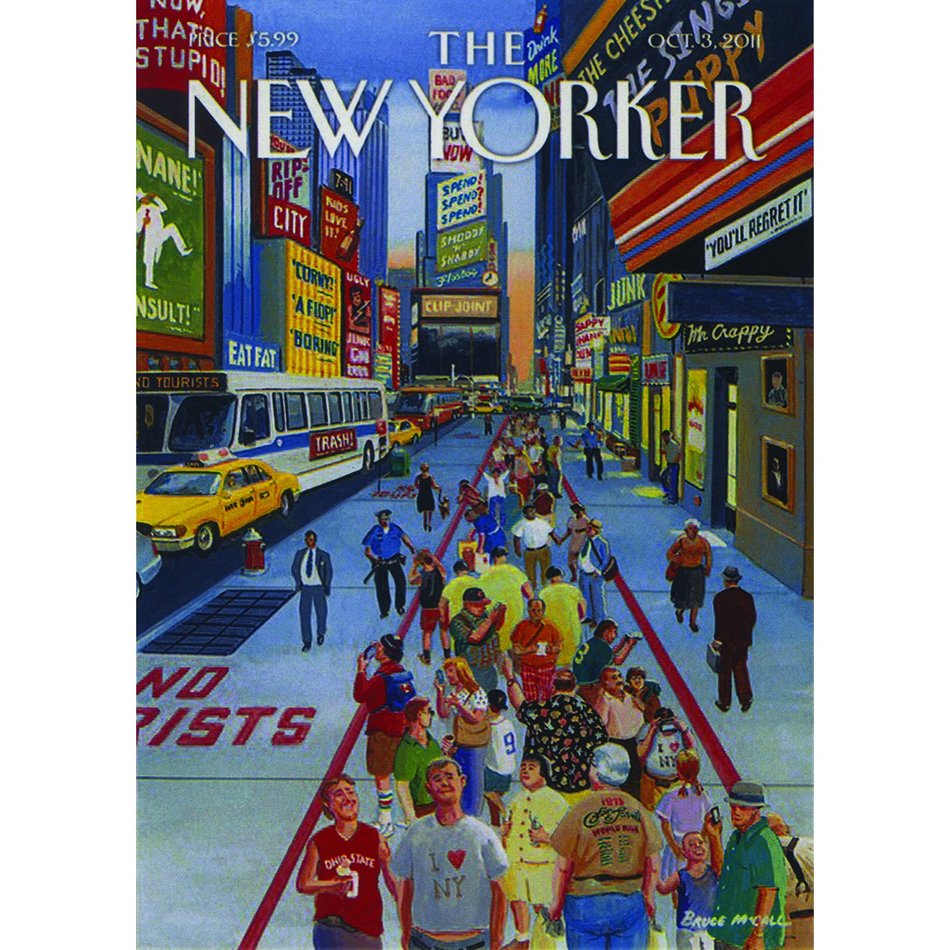
True Colours
True Colors è una multinazionale con numerose sedi dislocate in 10 nazioni, tra cui l’Italia. L’azienda è stata fondata a Chicago nel 1990 e negli anni è diventata uno dei maggiori competitors nel mercato dei servizi di consulenza alle aziende, selezione e ricerca del personale, somministrazione, formazione e coaching.
In Italia è presente dal 2010 come società di ricerca e selezione del personale per alti profili, dal 2019 ha è diventata anche una Agenzia per il Lavoro che offre servizi di somministrazione del personale, ed è accreditata per l’erogazione dei servizi per il lavoro in tutto le Regioni di Italia.
L’attenzione di True Colors è sempre stata quella di creare valore per le aziende clienti e i candidati, ha investito nell’innovazione tecnologica e nella passione di propri professionisti HR.
L’azienda a settembre 2021 ha implementato una nuova organizzazione dei servizi per il lavoro, investendo nel settore delle PAL. Tutte le filiali offrono i servizi previsti dai diversi bandi regionali di PAL, promuove, organizza e gestisce corsi di formazione on demand da parte delle aziende per superare il mismatch tra l’incontro e l’offerta di lavoro che affligge il mercato del lavoro.
Attualmente è partita l’iniziativa Promuovi Le PAL per i possibili beneficiari, in ogni regione dove è presente una filiale, sono stati creati team misti composti da Sales, consulenti di carriera e specialisti dello scouting con l’obiettivo di organizzare Open Day per promuovere percorsi di PAL e aumentare il numero di prese in carico da parte di ogni filiale.

Slide 5
True Colours
INDICAZIONI PER I PARTECIPANTI
Voi siete un team di Sales, consulenti di carriera e Job scouting che prenderanno parte alla manifestazione Salone dell’orientamento a Bologna. Per questa occasione True Colors ha organizzato appuntamenti con possibili beneficiari con l’obiettivo di conoscerli e proporre loro di aderire ad un percorso di politica attiva e concordare il piano di azione di massima del percorso.
Purtroppo, il planning è saltato, il tempo per gli incontri one to one si è ridotto, per cui avete deciso di riunirvi per preparare insieme gli incontri.
True Colors ha stabilito che gli incontri inziali dovranno essere gestiti da due professionisti, e solo all’ultimo la coppia saprà quale beneficiario potrà incontrare.
Ogni incontro dovrà durare 15 minuti, l’obiettivo dell’incontrare è conoscere il beneficiario, comprenderne il bisogno orientativo e proporre un percorso PAL in linea con le sue caratteristiche, predisporre il Programma di massima del percorso e concordare il primo appuntamento.
Per prepararvi agli incontri trovate le note sulle persone nell’Allegato B – Note Partecipanti.
Lavoro in gruppo : 40 minuti per preparare gli incontri.

Slide 6
Cosa è successo?
Quali sono le chiavi vincenti per rapportarsi con un cliente?
Quali le difficoltà?
Cosa fareste di diverso?

Slide 7

Wrap-up
Quale è la cosa più utile che puoi trarre da questa giornata?
Come può esserti utile per il tuo obiettivo iniziale?

